Slide 1
外文文献信息检索
图书馆信息咨询部

Slide 2
外文文献获取途径
外文文献数据库（文摘、全文）
学术搜索引擎（百度学术、谷歌学术、读秀等、Sci-Hub一键下载神器）
文献传递平台（calis\cashl\百链等）
网络免费资源（开放获取门户网站、平台等）

Slide 3
文摘型数据库
是指存储某些或某一领域的二次文献（如文摘、题录、目录等）的一类数据库，属于参考数据库中的一种。
其数据主要来源于或派生于期刊论文、会议论文、研究报告、学位论文、专利文献、报纸等各种不同的一次文献信息源。
这种数据库本身并不提供全文。

Slide 4
文摘型数据库
专业性强、权威性更高
理工科类数据库较多
二次文献数据库较为著名
发展比较早、向全文数据库在发展
如：科学引文索引SCI
文摘型检索工具BA、CA、SA、EI等

Slide 5
全文型数据库
顾名思义，全文型数据库是指存储文献全文或其中主要部分的一种数据库。由于数据库中存储了文献的原文，因此可以提供相关问题的原始资料和数据。
全文数据库的主要特点：
自足性：可以直接检索并获取全文信息；
详尽性：从理论上讲可以检索到原文中的任何信息；
资源消耗性：需要占用大量的存储空间；后处理能力强。

Slide 6
内 容
1检索基础知识介绍
2外文全文数据库介绍
3外文文献全文的获取

Slide 7
1检索基础知识介绍

Slide 8
1检索基础知识介绍
外文文献常用阅读器——PDF阅读器
Foxit Reader (福昕PDF阅读器）

Slide 9
1检索基础知识介绍
数据库的使用方法（通则）
检索
basic search OR simply search 基本检索
advance search OR expert search 高级检索
publication search 出版物检索
features search 特色检索
浏览
subject browse 学科浏览
publication browse 出版物浏览
全文阅读
PDF、HTML

Slide 10
1检索基础知识介绍
1基础检索知识介绍
英文学术用语
翻译助手
http://dict.cnki.net/
翻译助手是提供专业术语或句子的中英文互译，搜索专业词汇的中英文例句，翻译知识元可以对中英文句子进行翻译，其专业词汇数量巨大，而且动态更新，性能超越传统的工具书和电子词典。

Slide 11
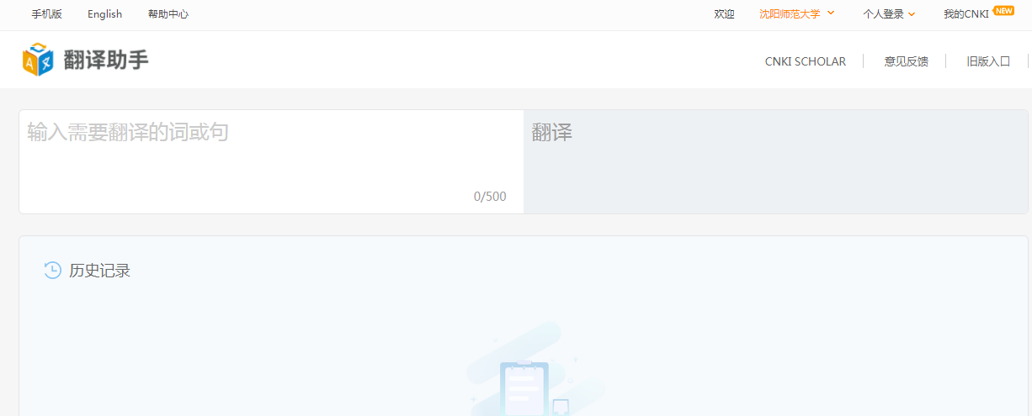

Slide 12
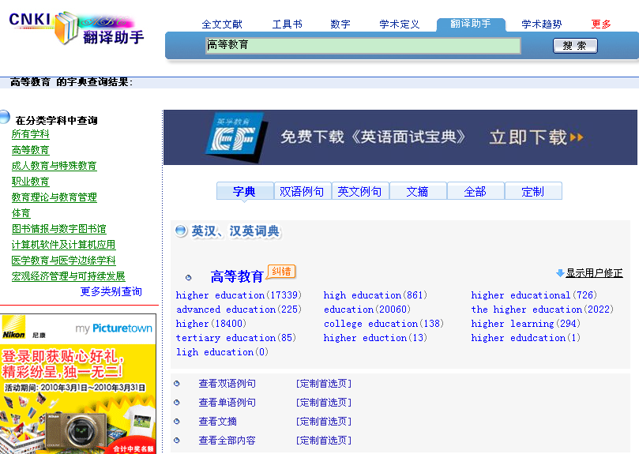

Slide 13
1检索基础知识介绍
1基础检索知识介绍
DOI
数字对象标识符（Digital Object Identifier，简称DOI） 是一套识别数位资源的机制，涵括的对象有视频、报告或书籍等等。它既有一套为资源命名的机制，也有一套将识别号解析为具体地址的协定。
DOI的体现形式主要包括：二维码、条形码、字符码、网络域名等，数字对象唯一性，是DOI的典型特征，也是数字时代的“身份证”号码。
DOI码由前缀和后缀两部分组成，之间用“/”分开，并且前缀以“.”再分为两部分。
例：doi: 10.1186/1471-2407-10-338

Slide 14
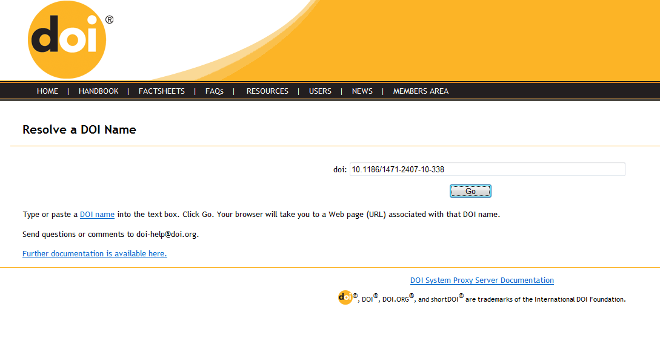
1检索基础知识介绍
http://dx.doi.org/
利用DOI查询论文原文

Slide 15
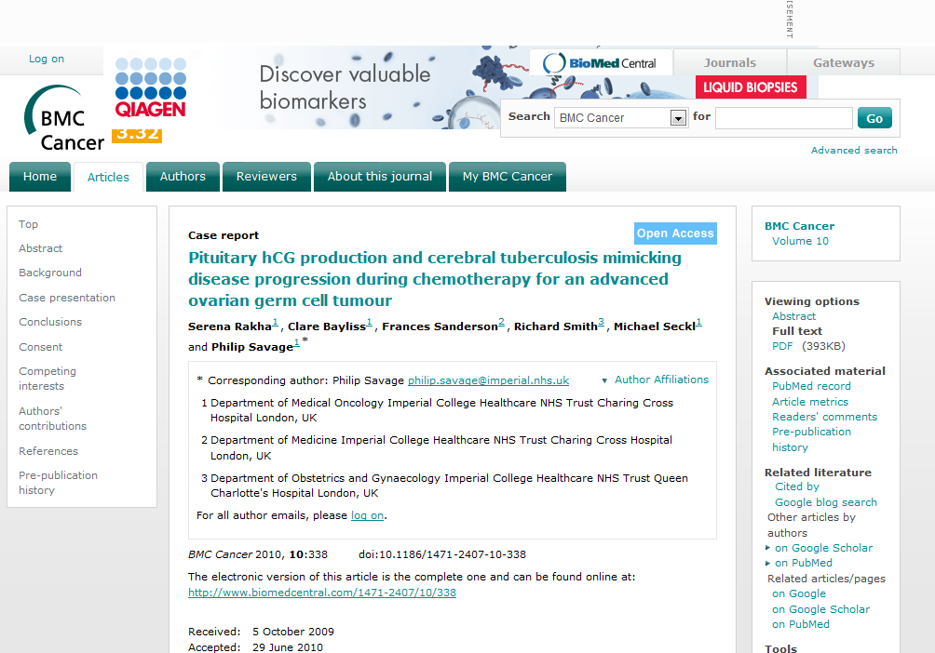
1检索基础知识介绍

Slide 16
外文全文文献获取源
馆藏购买的外文全文数据库
Ebsco 、Proquest、 Springer、Emerald、 RSC、IOP、 Wiley
传递可获得全文的数据库
读秀、CALIS、 CASHL
其它综合类全文数据库
Science Direct 、APS、IEEE、ACM、ACS、JSTOR、IngentaConnect ……
学术搜索引擎
谷歌学术
谷粉搜搜……

Slide 17
2外文全文数据库

Slide 18
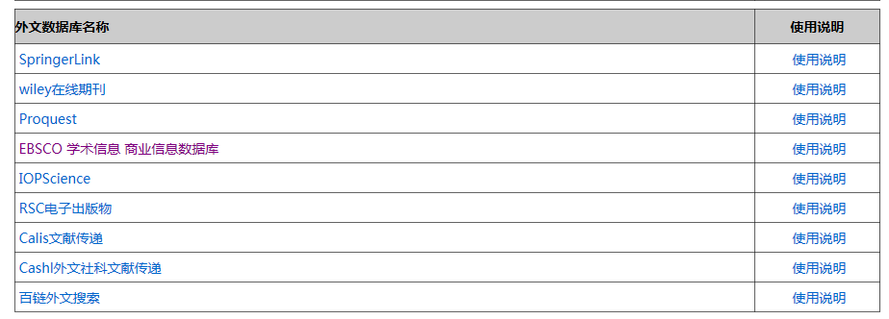
沈师图书馆订购的外文数据库

Slide 19
外文数据库检索
1
EBSCO全文数据库
2
SpringerLink数据库
3
Proquest全文数据库
4
Emrald全文数据库
5
RSC数据库
6
IOP数据库
7
Wiley Online Library数据库
8
ScienceDirect数据库

Slide 20
1、EBSCO数据库简介
网址：http://search.ebscohost.com
EBSCO公司创建于1944年，是专门经营纸本期刊、电子期刊发行和电子文献数据库出版发行业务的集团公司,1994年开始在因特网上提供在线服务。该数据库是EBSCO公司提供的学术信息、商业信息网络版数据库。目前包括 ASP、BSP、ERIC、EBSCO-Online、Newspaper Source、World Magazine Bank等十一个专题数据库，数据库将二次文献与一次文献捆绑在一起，为最终用户提供文献获取一体化服务。

Slide 21
1、EBSCO数据库简介
EBSCO数据库内容涉及自然科学、社会科学、人文和艺术等多种学术领域，其中很多期刊是被SCI和SSCI收录的核心刊，基于EBSCOhost平台进行检索。
EBSCOhost
ASP
BSP
···
ERIC
···

Slide 22
①ASP（Academic Source Premier）
该库是专门为学术研究机构提供的全文数据库，是全球最大的多学科的数据库，收录有关社会科学、人文、教育、计算机科学、工程、物理、化学、语言文学、艺术、医学、种族研究等领域的4,700多种全文期刊，其中包括3,600多种专家评审期刊；其中100多种期刊回溯至1975年甚至更早。同时还收录8,175种期刊的索引和文摘。数据每日更新。

Slide 23
②BSP（Business Source Premier）
文献涉及所有的商业经济领域，主要包括：营销、经济管理、金融、会计、经济学、劳动人事、银行以及国际商务等。收录期刊近 2300 种，其中 1100 多种为同行评审期刊（ peer-reviewed journals ），较著名的有Harvard Business Review, California Management Review等；此外，还收录关于市场、行业、国家的研究报告。

Slide 24
③ERIC(Educational Resource Information Center)
收录关于各级教育的期刊等出版物，包括近1000种教育或与教育相关的期刊和摘要，时间可追溯至 1966 年。

Slide 25
2、SpringerLink数据库
网址：http://www.springerlink.com/ 数据库内容13个学科：建筑学、设计和艺术；行为科学；生物医学和生命科学；商业和经济；化学和材料科学；计算机科学；地球和环境科学；工程学；人文、社科学和法律；数学和统计学；医学；物理和天文学；专业电脑、万维网应用与设计。其中包括期刊2525种、图书42305种、丛书1180种、电子参考文献176种、实验22493个。
SpringerLink数据库提供基本检索、高级检索。并提供学科主题浏览、按内容和标题的出版物浏览等功能。

Slide 26
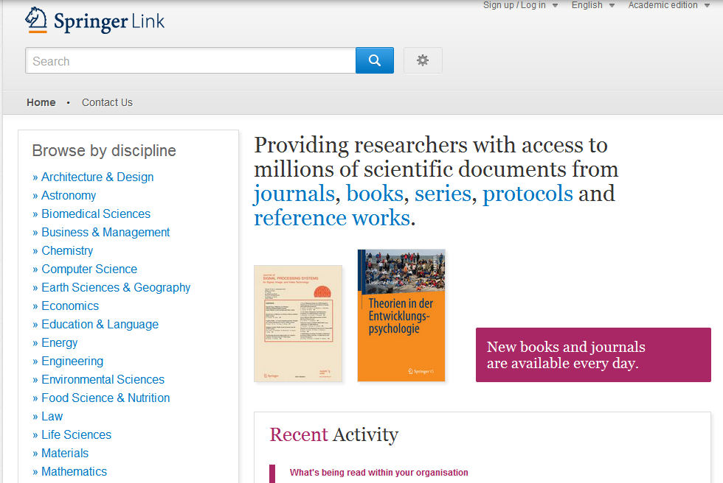
高级检索
基本检索
学科浏览

Slide 27
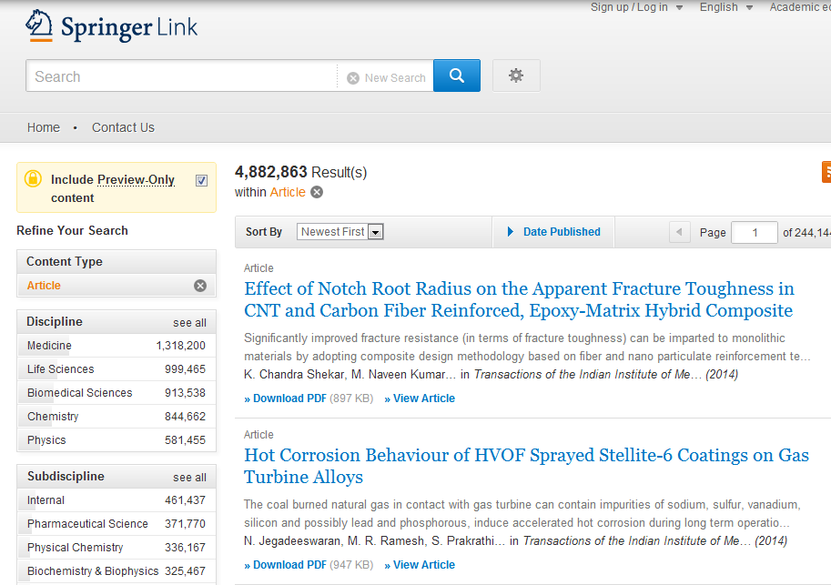
题名前有黄色锁头图标表示该机构没有获取全文权限

Slide 28
3、ProQuest数据库
网址：http://search.proquest.com 美国ProQuest公司目前已与世界上8500个出版社建立合作关系，拥有约55亿页的期刊、报纸、学位论文及学术性信息资源，制作的各类数据库产品达100多个，产品形式从CD－RAM、缩微制品到实时WEB服务。ProQuest Information and Learning公司通过ProQuest数据库平台提供了一组数据库，涉及商业管理、社会与人文科学、科学与技术、金融与税务、医药学等广泛领域。

Slide 29
ProQuest数据库
ProQuest检索平台主要包含以下数据库： CBCA Education：加拿大研究——来自专业期刊、一般商业出版物、学术期刊、时事期刊以及专业出版物的文章 主题领域: 社会科学 Hoover's Company Profiles：公司研究、重要主管、财务数据、竞争对手、历史等 ——公司数据 主题领域: 商业检索 （此数据库提供全文文献）

Slide 30
ProQuest数据库
ProQuest Asian Business & Reference：商业 —— 期刊文章主题领域: 商业 收录时间范围: 1971-至今 （检索此数据库提供全文文献） ProQuest Education Journals：超过 700 种教育期刊的摘要和索引，许多提供文本全文。主题领域: 社会科学 收录时间范围: 1988-至今 ProQuest Research Library：来自学术、行业和消费者出版物中的跨学科主题内容

Slide 31
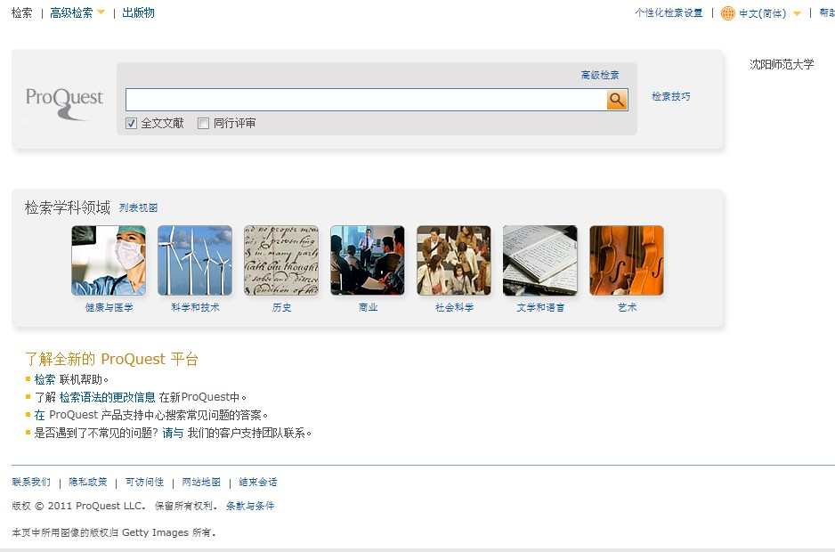
检索区

Slide 32
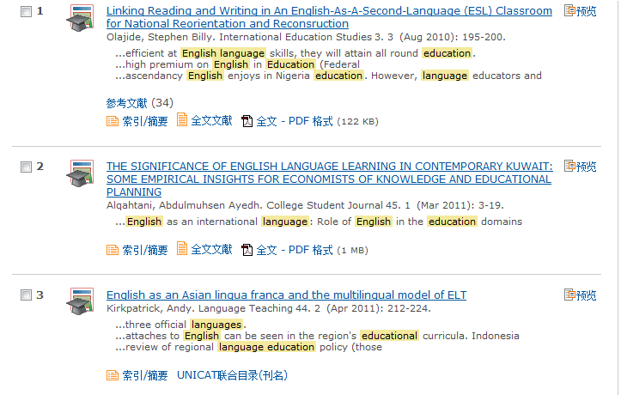
获取全文的方法
直接获取
间接获取

Slide 33
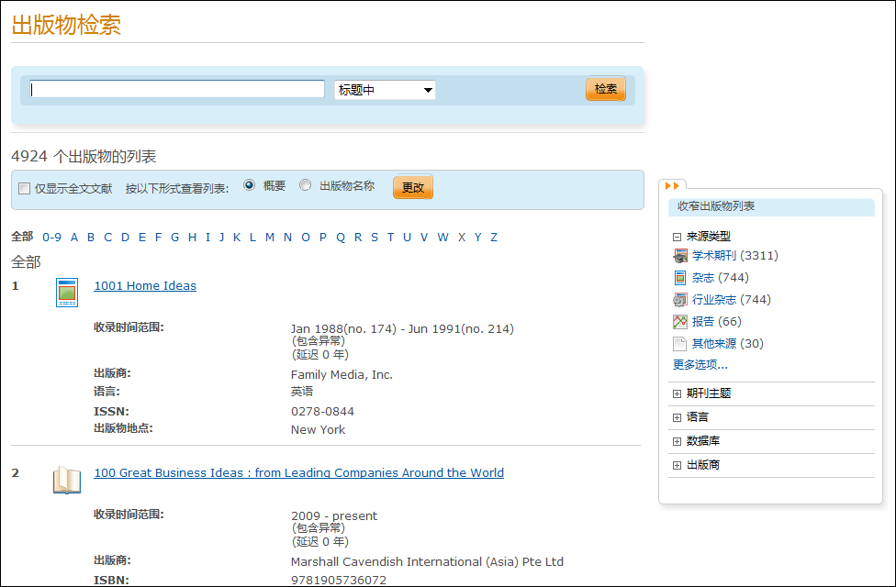
出版物浏览
检索
分类
音序浏览

Slide 34
4、Emerald 数据库
Emerald于1967年由来自世界著名百所商学院之一Bradford University Management Center的学者建立。主要出版管理学、图书馆学、工程学等专业领域的期刊。
Emerald管理学电子期刊库出版管理学同行专家评审 期刊200多种，是世界上出版最多管理学期刊的出版社，其中很多期刊被ISI收录，回溯到1994年。
Emerald工程学电子期刊库收录17种工程学期刊、15种被SCI收录、14种被EI收录。学科包括材料科学与工程、计算机工程计算、先进自动化和电子制造与封装。

Slide 35
Emerald 数据库
Emerald回溯数据库收录近180种期刊，11万篇文章，最早可回溯1898年，涵盖人力资源、市场营销、财经与法律、工程学等10多个学科。
Emerald文摘数据库包括土木工程文摘库ICEA、国际计算机文摘库CAID、计算机和通讯安全文摘库CCSA和图书馆和信息管理文摘库CAA。
√——有权下载和阅读全文
B——回溯库中的文章
E——未正式出版的网络文章
A——表示仅可以阅读摘要

Slide 37
5、RSC数据库
网址： http://pubs.rsc.org/
英国皇家化学学会（Royal Society of Chemistry，简称RSC),是一个国际权威的学术机构，是化学信息的一个主要传播机构和出版商。一年组织几百个化学会议。该协会成立于1841年，由约4.5万名化学研究人员、教师、工业家组成的专业学术团体，出版的期刊及数据库一向是化学领域的核心期刊和权威性的数据库。RSC期刊大部分被SCI收录，并且多数期刊的被引用次数很多。另外，RSC平台还提供了chemspider这一搜索引擎，chemspider提供了2500万个化学结构式，供学者和研究人员检索。

Slide 38
RSC products: RSC e-Book Subject Package
Key subject areas include:
TCT’s (工具书,教科书)
Organic Chemistry (有机化学)
Food Science (食品科学)
Pharma & Industry (药学与工业)
Environmental Chemistry (环境化学)
Materials & Nanoscale (材料与纳米)
Bioscience (生物科学)
Analytical Chemistry (分析化学)
Physical Chemistry (物理化学)

Slide 39
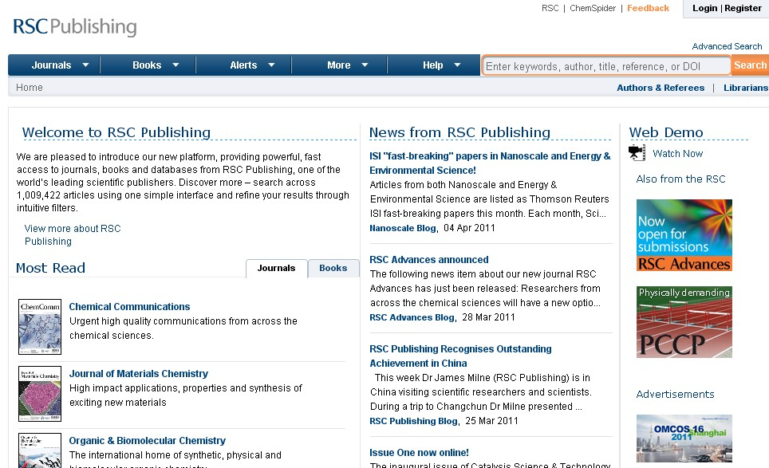
刊物浏览
基本检索
高级检索

Slide 40
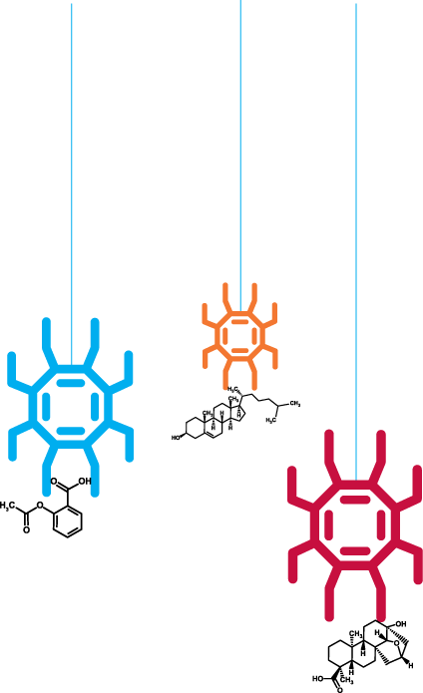
ChemSpider（化合物搜索引擎）
Notes:
40

Slide 41
ChemSpider搜索引擎

Slide 42
Search RSC ChemSpider
键入2-(2,6-dioxopiperidin-3-yl)-1H-isoindole-1,3(2H)-dione

Slide 43
Search RSC ChemSpider

Slide 44
6、英国皇家物理学会IOP
英国物理学会出版社是全球领先的专注于物理学及相关学科的科技出版社，是英国物理学会的重要组成部分。
IOP 出版如下世界知名的学协会的期刊：英国物理学会，中国物理学会、欧洲物理学会、德国物理学会、欧洲光学学会、国际计量局、伦敦数学学会、国际原子能机构、瑞典皇家科学院、放射保护学会、医学物理和工程学会、中科院等离子所和中国力学学会、意大利里雅斯特国际高级研究生院、南京石油物探研究所、国际呼吸研究协会和国际呼吸气味研究学会等。
现在IOP出版60种电子期刊，其中58种被SCI收录，53种有影响因子。出版学科包括：应用物理，计算机科学，凝聚态和材料科学，物理总论，高能和核能物理，数学和应用数学、数学物理，测量科学和传感器，医学和生物学，光学、原子和分子物理，物理教育学，等离子物理等。

Slide 45
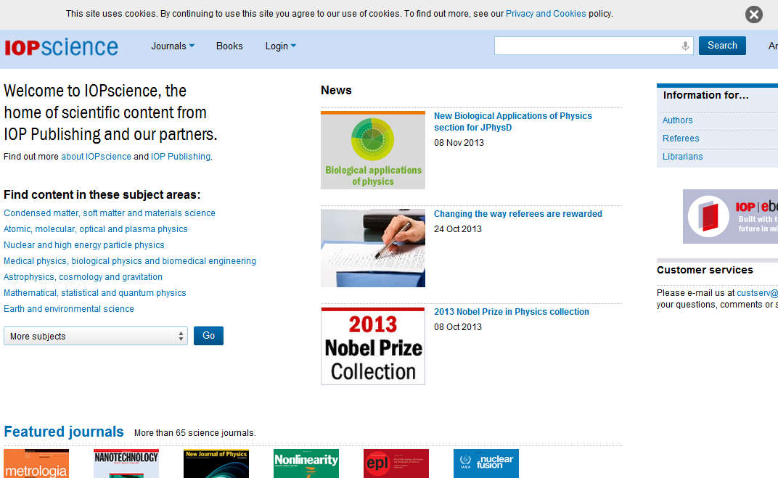

Slide 46
7、Wiley 全文数据库
http://onlinelibrary.wiley.com/ John Wiley & Sons Inc. 是有 200 年历史的国际知名专业出版机构，在化学、生命科学、医学以及工程技术等领域学术文献的出版方面颇具权威性
可访问 1234 种电子期刊。
学科：化学、物理、工程、农业、兽医学、食品科学、医学、护理、口腔、生命科学、心理、商业、经济、社会科学、艺术、人类学等学科。

Slide 47
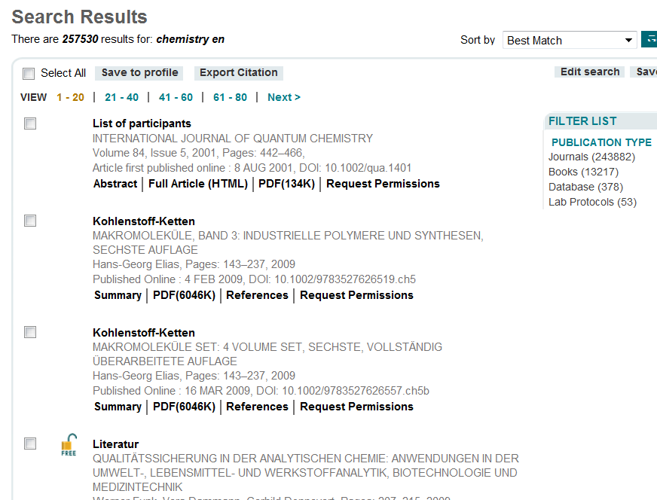
开放获取

Slide 48
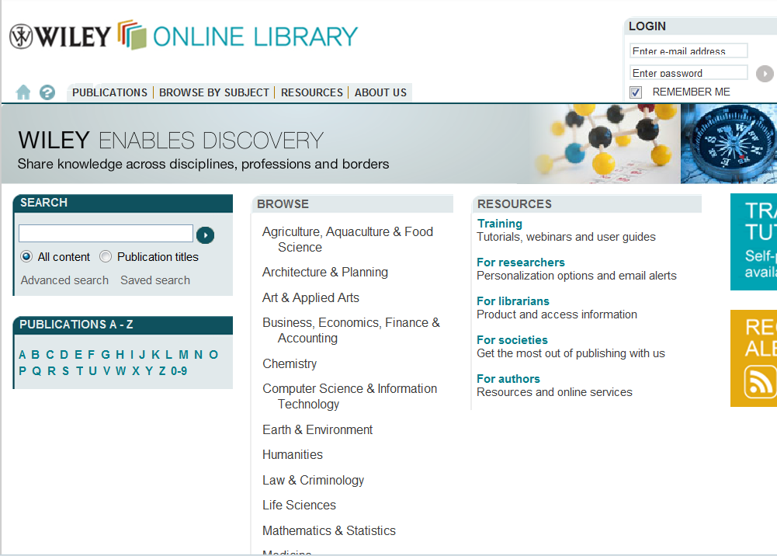

Slide 49
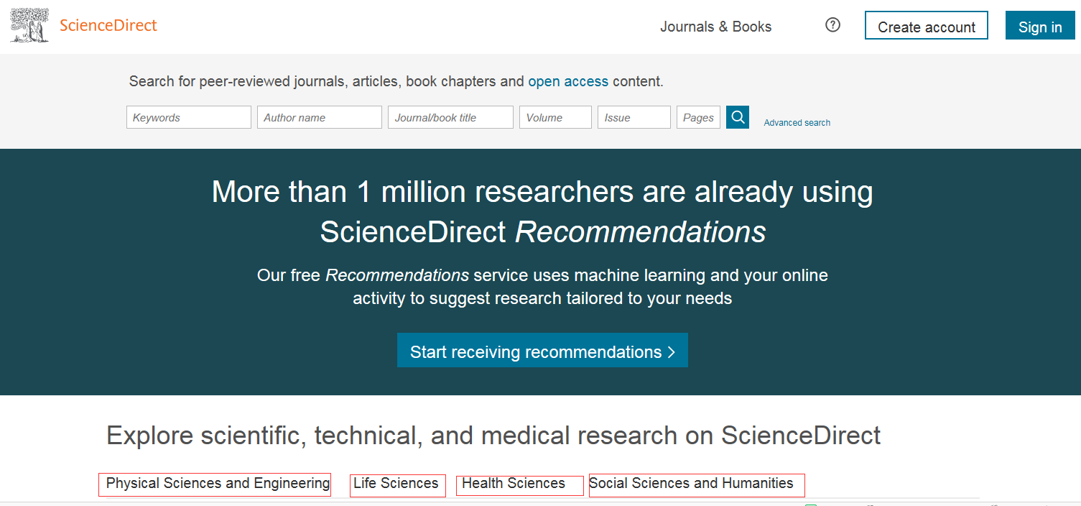
8、Elsevier ScienceDirect

Slide 50
外文全文数据库检索方法与技巧 以EBSCO数据库为例

Slide 51
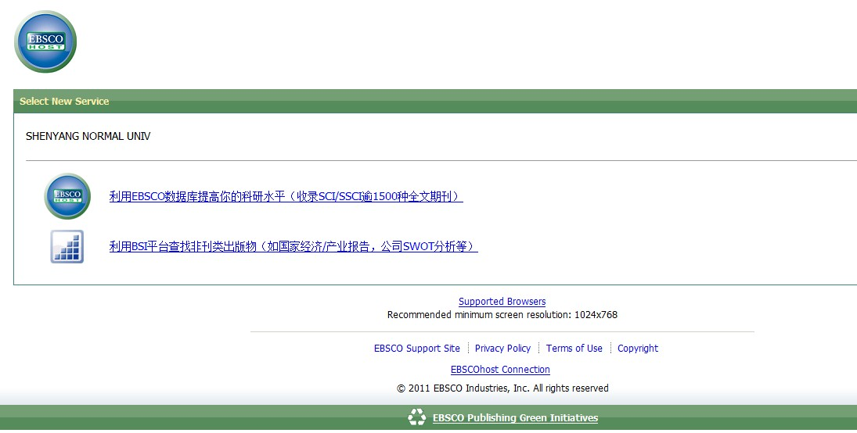
http://search.ebscohost.com
查找期刊

Slide 52
基本检索

Slide 53
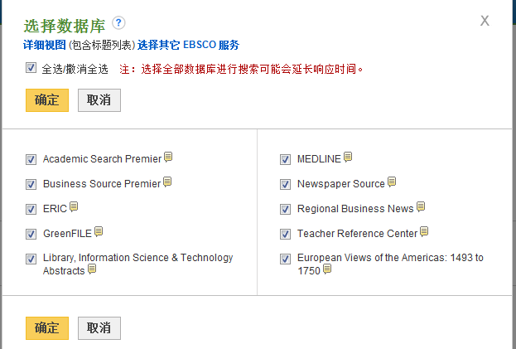
高级检索

Slide 54
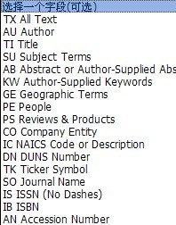
多国语言转换

Slide 55
高级检索

Slide 56
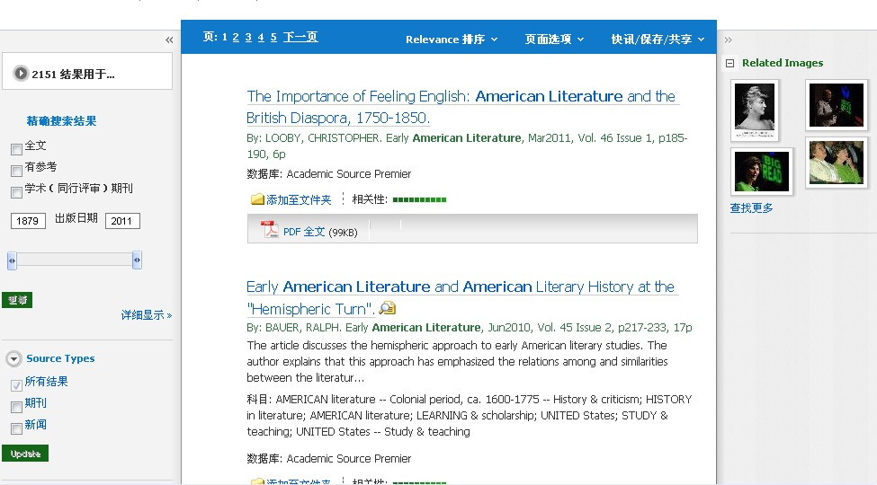
检索结果列表页面

Slide 57
某检索结果详细页面

Slide 58
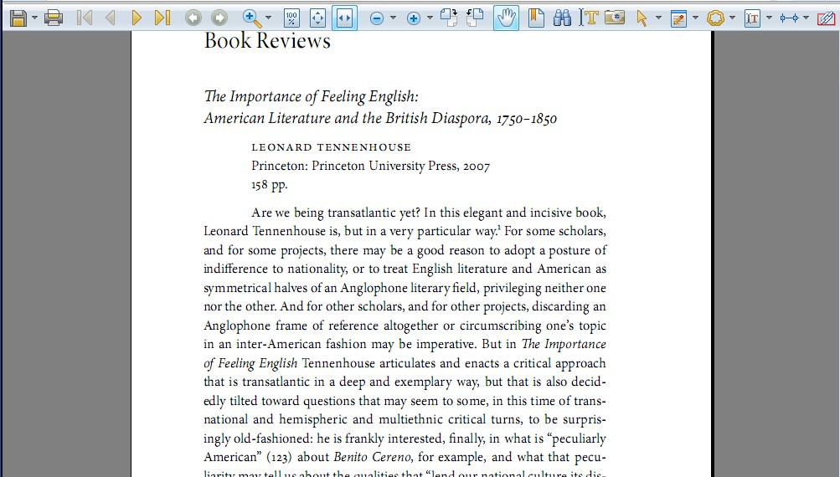
PDF全文

Slide 59
出版物检索
刊名检索
音序浏览
刊物提供书目或全文收录年代，及全文格式

Slide 60
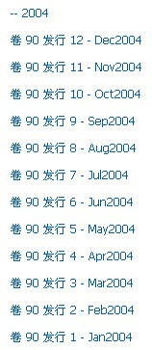
在此出版物内检索
某出版物详细页
点开每一年查找某一卷期文章

Slide 61
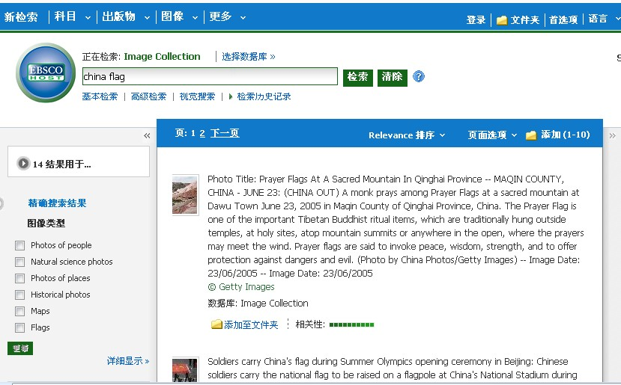
特色检索

Slide 62
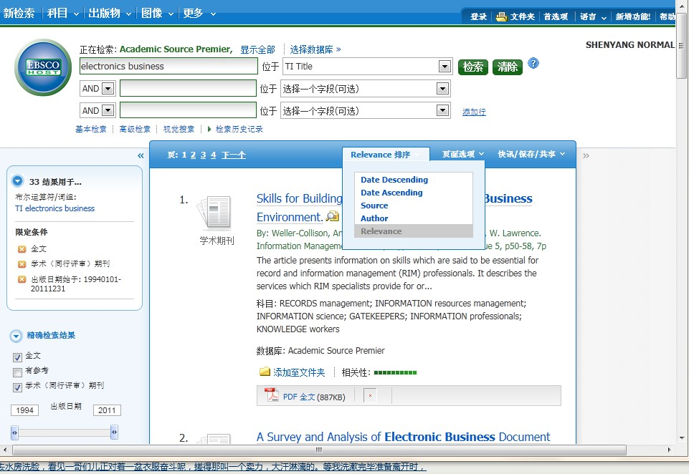
三、检索结果的处理
排序

Slide 63
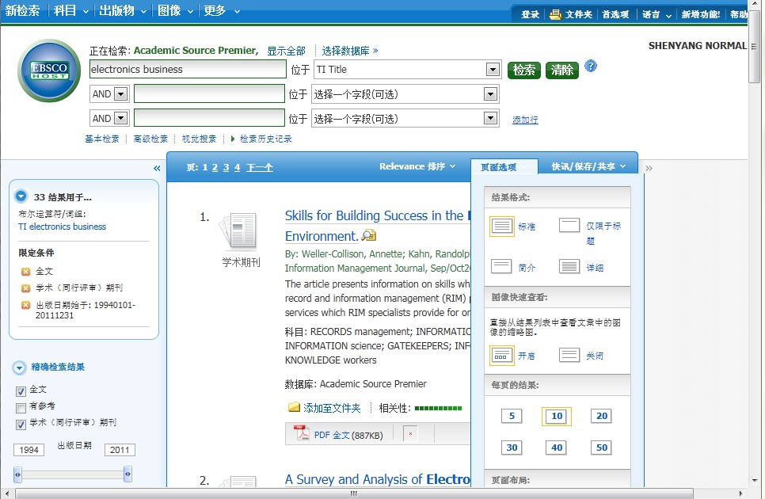
页面选项

Slide 64
四、个性化服务
MY EBSCOhost文件夹功能，使用户在系统中拥有一个对文献的保存处理的空间。具体包括保存结果列表、网络链接保存、检索历史保存与定制提醒、期刊提醒等功能。

Slide 65
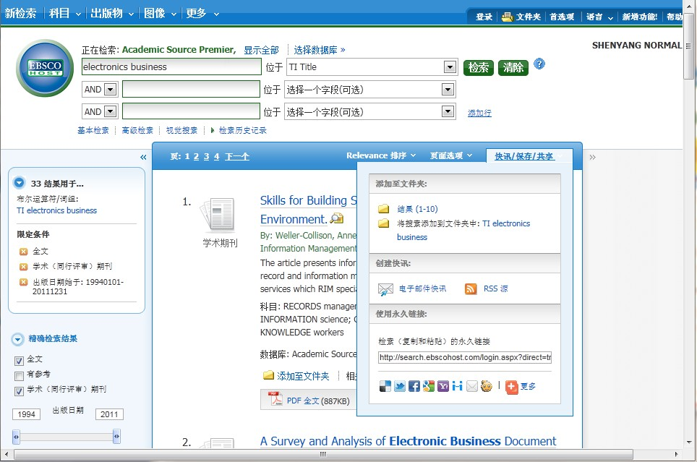
快讯/保存/ 共享

Slide 66
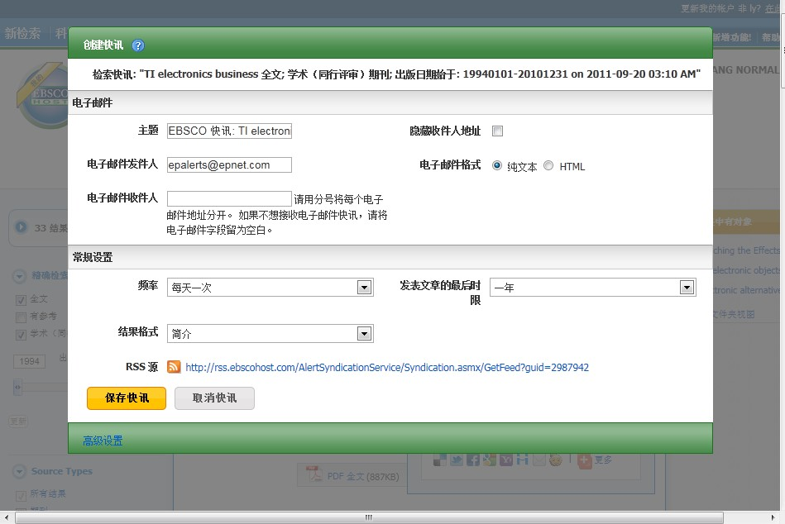

Slide 69
导出题录，选择引文格式

Slide 70
其它数据库
IEEE全文数据库 http://ieeexplore.ieee.org
The ACM Digital Library美国计算机协会全文数据库
http://portal.acm.org/
ACS美国化学学会电子期刊
http://pubs.acs.org/
APS Journals美国物理协会电子期刊
http://publish.aps.org/
JSTOR人文社会科学电子期刊全文过刊库
http://www.jstor.org/

Slide 71
3外文文献全文的获取

Slide 72
学术搜索引擎
谷歌学术
http://scholar.google.com/
广泛搜索学术文献的简便方法，这些资源来自出版商、社团、预印本、大学、学术组织经过同行评议过的文章、论文、图书、摘要。
谷粉搜搜
http://www.gfsoso.com/
谷粉搜搜由几位热爱谷歌搜索及其文化的谷歌粉丝利用业余时间联合创建于2012年11月20日，是专门为谷歌粉丝们建立的搜索引擎，致力于为广大谷粉提供高速稳定的谷歌搜索服务。

Slide 73
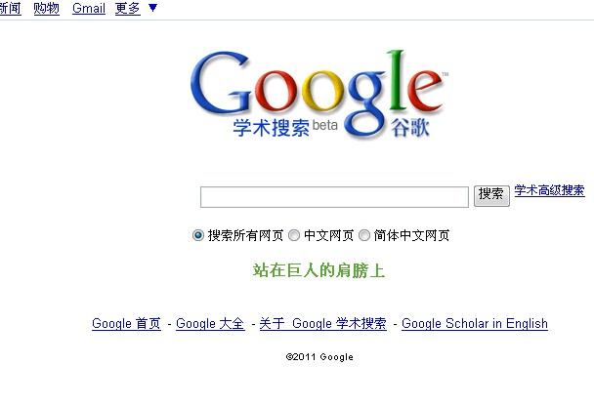

Slide 74
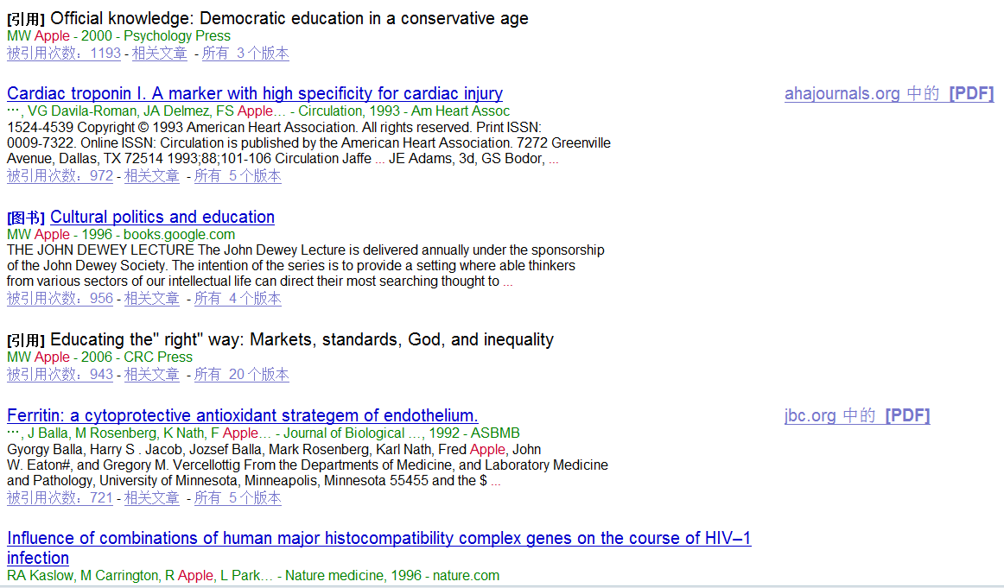
被引用次数，所有版本等
开放获取
图书

Slide 75
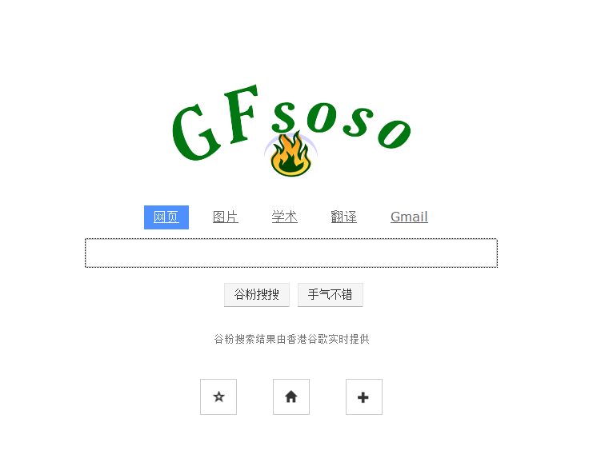

Slide 76
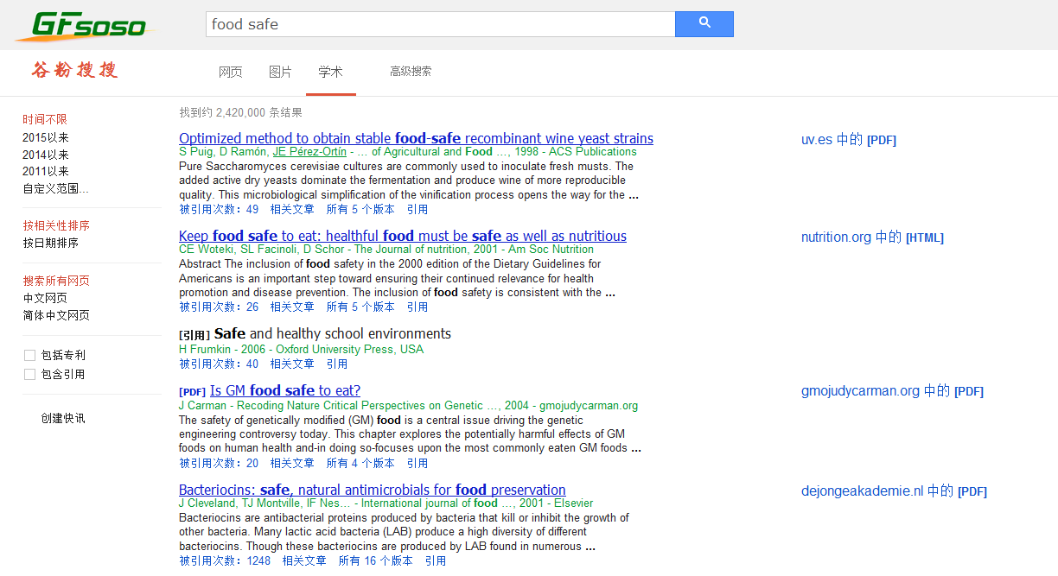
开放获取
被引用次数，所有版本等

Slide 77
外文文献全文的获取
步骤
一、校对，补充信息、确定文献类型
二、以期刊文献为例，首先利用期刊导航进行查询
三、数据库查询
四、原文获取

Slide 78
一、校对，补充信息、确定文献类型
1在搜索引擎（谷歌学术、读秀、CALIS）里进行校对补充。
2补充缺失的重要部分的题录信息，如出版信息项。明细各信息项含义。
Hrdy S B.Infanticide among mammals: a review, classification and examination of the implications for the reproductive strategies of females. Ethol. Sociobiol. 1：13-40，1979.
3必要时，补充期刊全称如“Ethology and sociobiology”
4重点补充出版发行项

Slide 79
确定文献类型
[J] 连续出版物（以期刊文献为例）
[M]专著
[C]会议论文
[D]学位论文
[S]标准
[P]专利
[N]报纸
[R]报告
[EB/OL]电子文献

Slide 80
二、期刊导航
1清华大学电子期刊导航http://nav.lib.tsinghua.edu.cn:88/journal/ej.htm
2国外著名大学图书馆中的电子期刊导航
悉尼大学
http://www.library.usyd.edu.au/ejournals/
日本名古屋大学
http://www.nul.nagoya-u.ac.jp/ej/index.html

Slide 81
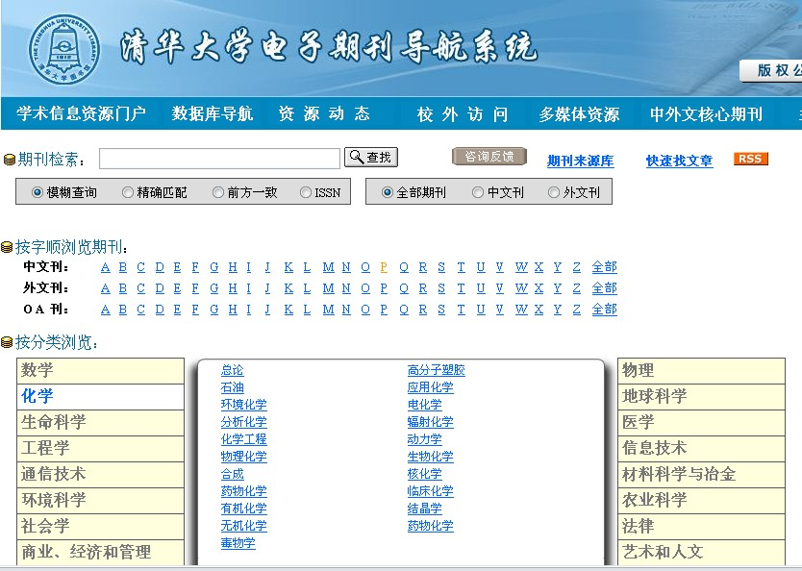
刊名检索，注意去掉缩写点
刊名音序浏览，OA刊（开放获取期刊目录）
按分类浏览学科刊物

Slide 82
悉尼大学图书馆 电子期刊导航

Slide 84
以清华大学图书馆电子期刊导航库为例

Slide 85
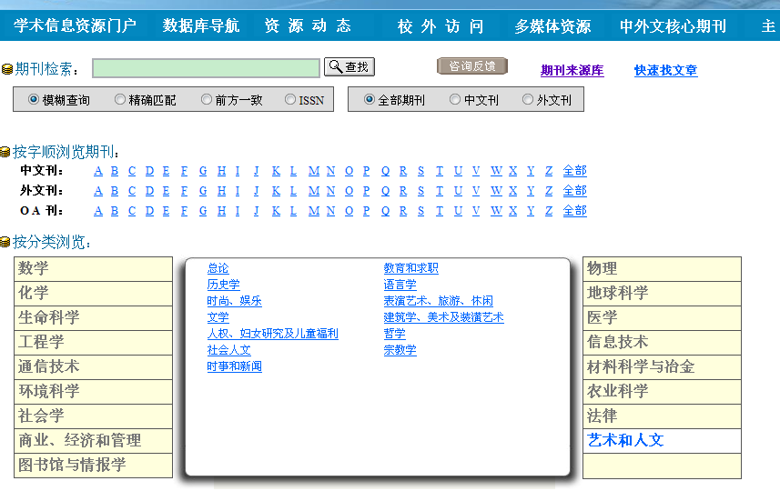

Slide 86
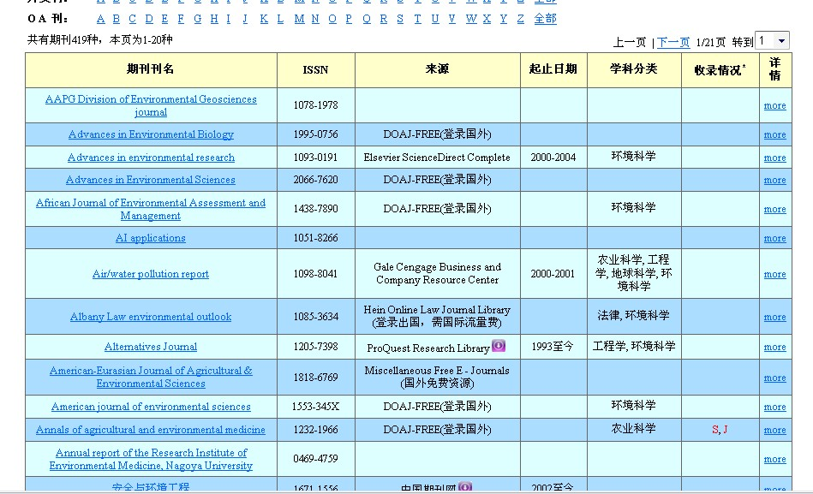
分析期刊被哪些数据库收录，收录的电子全文范围（与学校购买权限有关）
开放获取
收录在我馆已经购买的外文库中

Slide 87
开放获取的资源（OA，Open Access）
意味着通过公共网络可以免费获取它
任何用户都可以阅读、下载、复制、传递、打印、检索以及获取在线它的全文信息，对论文全文进行链接、建立索引。
开放获取的文献并不影响其本身的学术质量。很多开放获取的文献都出自同行评议（peer-review）的期刊

Slide 88
DOAJ（开放获取期刊目录）
http://www.doaj.org
由瑞典隆德大学图书馆自2003年整理，内容涵盖农业和食品科学、艺术和建筑学、生物和生命科学，商业和经济学、化学、地球和环境科学、历史和考古学、健康科学、社会科学、哲学和宗教等学科。，已有16,360种期刊被收录，其中7,684种收录到文章级，包含2,752,522篇文章。

Slide 89
openj-gate（开放获取期刊门户）
http://openj-gate.org/
提供基于开放获取的近 4000 种期刊的免费检索和全文链接，包含学校、研究机构和行业期刊，其中超过 1500 种学术期刊经过同行评议。涵盖农业、生物科学、艺术与人文科学、基础科学、生物医学、工程技术、社会与管理学。

Slide 90
library genesis
http://gen.lib.rus.ec/
Library Genesis是一个文献在线查询和下载的公益网站，号称是帮助全人类知识无版权传播的计划。网站主要是英文原版的电子书和期刊论文，据说藏书多达100万本，其中也有少量的中文资料。值得关注的是其学术资源的覆盖率非常高。

Slide 91
OA图书馆
http://www.souoa.com/
OA图书馆致力于让中国人可以免费获得高质量的文献，最早提供了很多的Open Access数据库和资源，但是由于OA的数据库资源比较分散并且数据库存储格式不统一，利用起来的非常不方便。在此基础上，我们利用google的搜索技术建立这个OA内容的搜索，可以很方便搜索近6000多种期刊资料和5000多个Open Access的数据库资源。

Slide 92
三、数据库查询
通过期刊导航，判断此刊来自哪个数据库？
开放获取的数据库资源（网络直接获取）
馆藏购买全文型数据库（校园网直接获取）
非以上两种情况？

Slide 93
四、全文获取
无权限访问的数据库资源
论坛求助——虚拟金币
参考咨询网——广东省立中山图书馆联合参考咨询网http://www.ucdrs.net/
读秀、CALIS CASHL数据库——申请原文传送
搜寻账号密码
对于发表时间不再收录范围
只要确认存在电子版一般都可以获取，通过论坛求助等（小木虫、零点花园等）
对于没有被数据库收录，没有电子化的文献
馆际复印传送
论文原作者索求

Slide 94
作者索求
Dear Mr./Mrs.: ________（作者名）
I am a graduate student of xxx Medical University in
China. I major in "________"（您的专业）.
Recently, I found one of your articles, titled "__________" （文章名）in Medline. I found it may help me achieve my goals in this research field. This would make a really positive contribution to my work. I would like to be able to read the full text of this article. The abstract makes the article sound very interesting.
I know there is usually a fee required to obtain the full article from Medline; however, as a student, my only income is a small scholarship which is about U S $30.00 per month. I wonder if you would consider sending me the full text by Email. Perhaps you would consider this as an act of friendship between our two countries. Thank you for your kind consideration of this request.
Sincerely: ___________（您的名字）

Slide 95
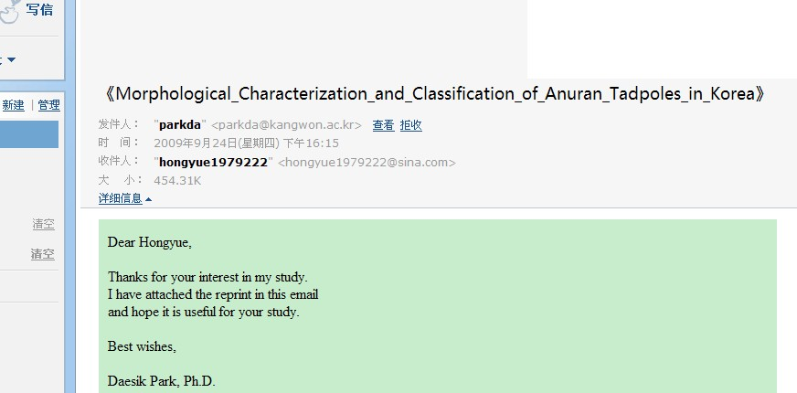
向韩国作者要来一篇文献

Slide 96
建议
检索是一项需要极大耐心的工作，要有勇于挑战的决心。
灵活。权衡利弊得失，时间和金钱？
熟能生巧，如果时间允许，先自己尽力查找。
平时多去论坛学习。
熟记自己相关学科领域的网站，数据库。
先从能获取电子版为优先。

Slide 97
快速温习
1Connolly JB, Roberts IJ, Armstrong JD, Kaiser K, Forte M, Tully T, O’Kane CJ: Associative learning disrupted by impaired Gs signaling in Drosophila mushroom bodies. Science 1996, 274:2104-2107. iss5295
检索过程，登陆清华大学图书馆电子期刊导航 输入Science 此刊发现它被ProQuest R L收录 1988 至 2005 此库馆藏收藏，直接点刊名进入查询就可。

Slide 98
2、 Hammer M: An identified neuron mediates the unconditioned stimulus in associative olfactory learning in honeybees. Nature 1993, 366:59-63. Iss6450
检索过程，登陆清华大学图书馆电子期刊导航 输入Nature 得到在 ProQuest Research Library 1990 至今，滞后1年此库馆藏收藏，直接点刊名进入查询就可。

Slide 99
3Heisenberg M: What do the mushroom bodies do for the insect brain? An introduction. Learn Memory 1998, 5:1-10.
检索过程，在google里直接输入题名检索结果第一个就可以查看到全文。网址是
http://learnmem.cshlp.org/content/5/1/1.full.pdf+html

Slide 100
The end !

